Slide 1
111年度
勞工教育訓練研習會
主講人：洪正南 常務監事

Slide 2
111年度考核
自112年1月3日(星期二)起至112年3月14日(星期二)止
組別 | 考核人員 | 考 核 路 線 參 考 明 細 表
第一組 | 賴美琴 陳文勝 | 北市區處（3）→宜蘭區處（7）→基隆區處（10）→新竹區處（11）→台中區處（12）→桃園區處（21）→馬祖區處（30）→北南區處（34）→北西區處（35）→北北區處（36）→南投區處（40）→苗栗區處（51）。
第二組 | 許丕訓 吳有恭 | 彰化區處（14）→金門區處（16）→嘉義區處（17）→台南區處（18）→高雄區處（19）→屏東區處（22）→花蓮區處（24）→澎湖區處（25）→台東區處（28）→鳳山區處（39）→雲林區處（42）→新營區處（62）。
第三組 | 陳麗莉 葉碧富 | 台中電廠（9）→南部電廠（20）→林口電廠（31）→大林電廠（33）→核能一廠（38）→核能三廠（41）→通霄電廠（45）→核能二廠（46）→協和電廠（53）→興達電廠（54）→尖山電廠（56）→塔山電廠（59）→大潭電廠 (65)。
第四組 | 洪正南 陳志明 | 桂山電廠（6）→蘭陽電廠（8）→大觀電廠（13）→大甲溪電廠（15）→東部電廠（23）→石門電廠（52）→曾文電廠（55）→訓練所（57）→萬大電廠（60）→明潭電廠（63）。
第五組 | 林萬益 羅博文 | 總管理處（1）→輸變電工程處（2）→台北供電區處（5）→新桃供電區處（37）→台中供電區處（48）→嘉南供電區處（49）→高屏供電區處（50）→花東供電區處（58）→輸工處中區施工處（64）→輸工處南區施工處（66）。
第六組 | 葉永松 楊健中 | 電力修護處（4）→綜合研究所（26）→核火工程處（27）→中部施工處（32）→南部施工處（61）→水力施工處（67）→修護處南部分處（68）→電力修護處中部分處（69）→協和施工處（71）→北部施工處（72）。

Slide 3
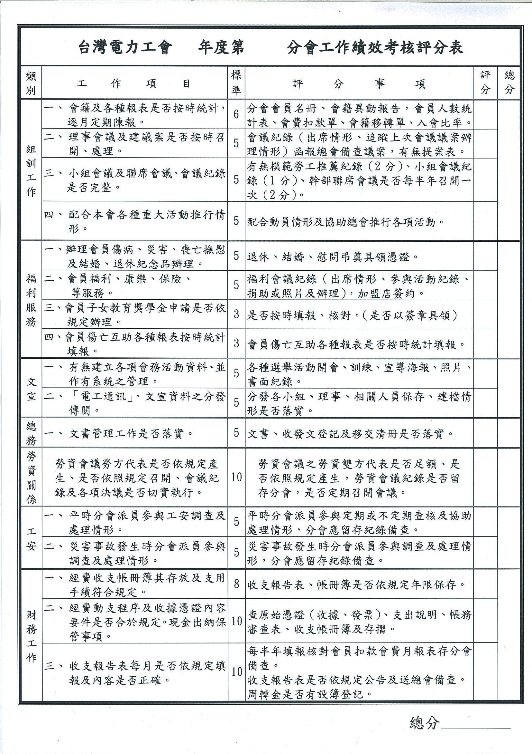

Slide 4
第15屆監事會第3次會議建議事項
案由：之前5-7月疫情三級警戒期間，規範室內5人、室外10人以上為群聚，各分
會詢問因疫情關係無法召開分會理事會議，是否影響年度分會考評分數。
決議：增列「上半年度分會小組長聯席會」不列入考評分數。
第15屆監事會第5次臨時會議紀錄決議
案由：有關各分會收支報告表，重申：表格下方核章部份，經辦屬製表人員、
財務理事屬覆核人員，請各分會勿為同一人擔任並核章。
決議：通過，請各分會協助辦理。

Slide 5
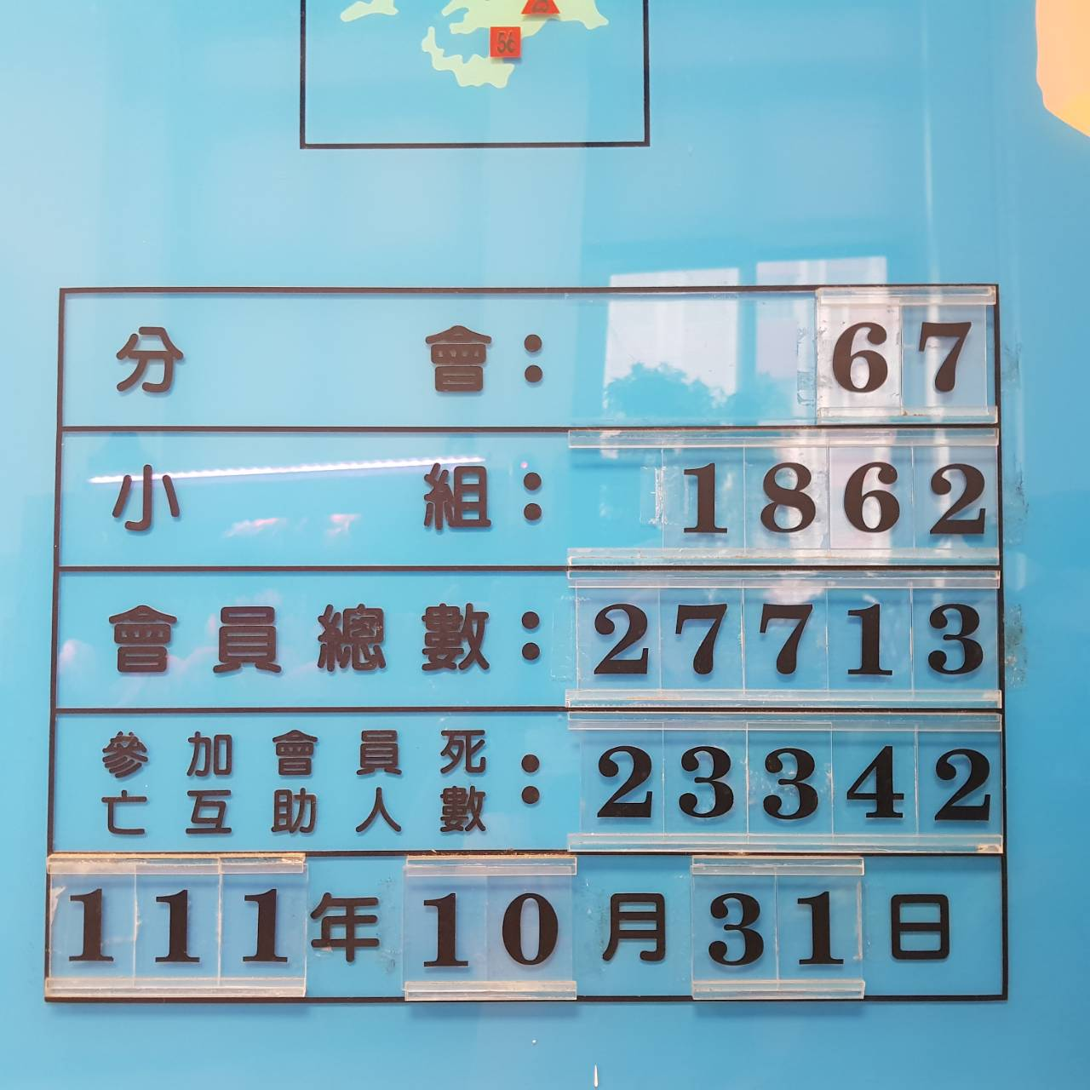

Slide 6


Slide 7

分會工作績效評分類別
組訓工作
福利服務
文宣
總務
勞資關係
工安
財務工作

Slide 8
組訓工作
會籍及各種報表是否按時統計，逐月定期陳報。
  (分會會員名冊、會籍異動表、會籍移轉單、會費扣
  款單、入會申請書、會員資料表)
理事會議及建議案是否按時召開、處理。
  (會議紀錄、出席情形、函報總會備查議案、提案表)
小組會議及聯席會議、會議紀錄是否完整。
  (模範勞工推薦紀錄、小組會議紀錄、幹部聯席會)
配合本會各種重大活動推定情形。
  (配合動員情形及協助總會推行各項活動)

Slide 9
福利服務
  辦理會員傷病、災害、喪亡撫慰及結婚、退休紀念品辦理。
    (退休、結婚、慰問弔奠具領憑證)
  會員福利、康樂、保險等服務。
    (福利會議紀錄〔參與活動紀錄、照片〕)
  會員子女教育獎學金申請是否依規定辦理。
    (簽收單名冊留存 高中 大專、核定名冊簽收具領留
    存)
  會員傷亡互助各種報表按時統計填報。
    (互助金請領單)

Slide 10
文宣
有無建立各項會務活動資料、並作有系統之管理。
  (選舉活動〔發函、公告、開票〕、開會、訓練、
  宣導海報、相片、書面紀錄)
「電工通訊」、文宣資料之分發傳閱。
  (相關人員保存、建檔情形是否落實)

Slide 11
總務
文書管理工作是否落實。
  (文書分類、收.發文登記、公文簽核、檔案分類)
  (移交項目:業務、財產、檔案、存摺、印信)
現金出納保管事項。
  (收支報告表、週轉金登記簿、原始憑證、存摺、
  帳務審查表、帳務審查表填寫範例）

Slide 12
勞資關係
勞資會議勞方代表是否依規定產生、是否依規定召開、會議紀錄及各項決議是否切實執行。(勞資會議之勞資雙方代表是否足額、是否依照規定產生、勞資會議紀錄是否留存分會、是否定期召開)

Slide 13
工安
平時分會派員參與工安調查及處理情形。
  (平時分會派員參與定期或不定期查核及協助處理
  情形)
災害事故發生時分會派員參與調查及處理情形。
  (災害發生時分會派員參與調查及處理情形)

Slide 14
財務工作
經費收支帳冊紀錄其存放之用手續符合規定。
  (收支報告表、每月送總會備查、帳冊紀錄是否依
  規定年限保存)
經費動支程序及收據憑證內容要件是否合於規定。
  (查原始憑證〔收據、發票〕及支出說明。)
收支報告表每月是否依規定填報及內容是否正確。
每半年填報核對會員扣款會費月報表存分會備查。
  【留用費、郵政劃撥單備查、收支報告表是否依照規定公
  告暨送總會備查、週轉金是否設簿登記。】

Slide 15
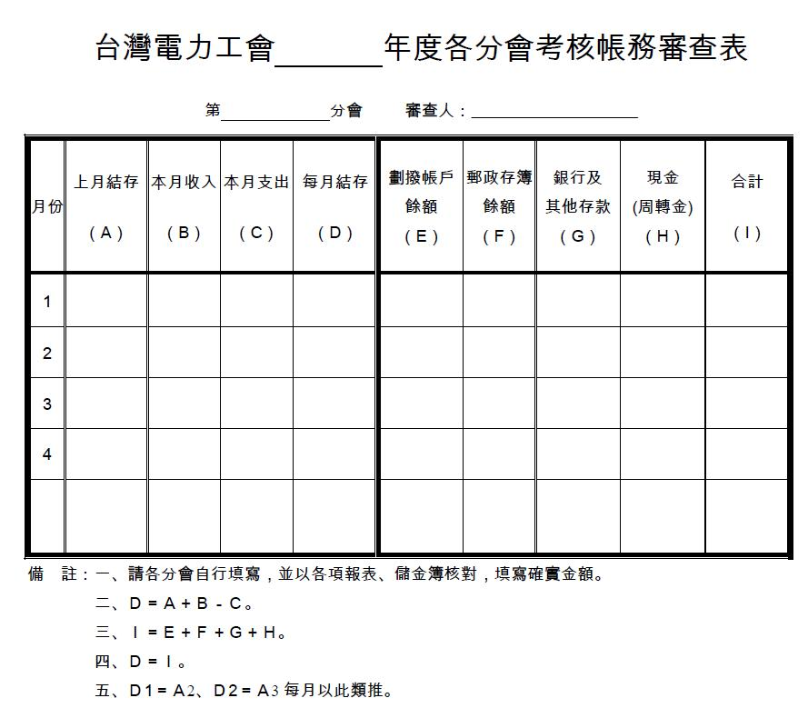
=
828,490
+
196,841
-
86,168
=
939,163
+
+
+
=
939,163
772,654
166,509
939,163
939,163
－
－
939,163
59,961
134,185
864,939
820,123
－
44,816
－
864,939

